Slide 1
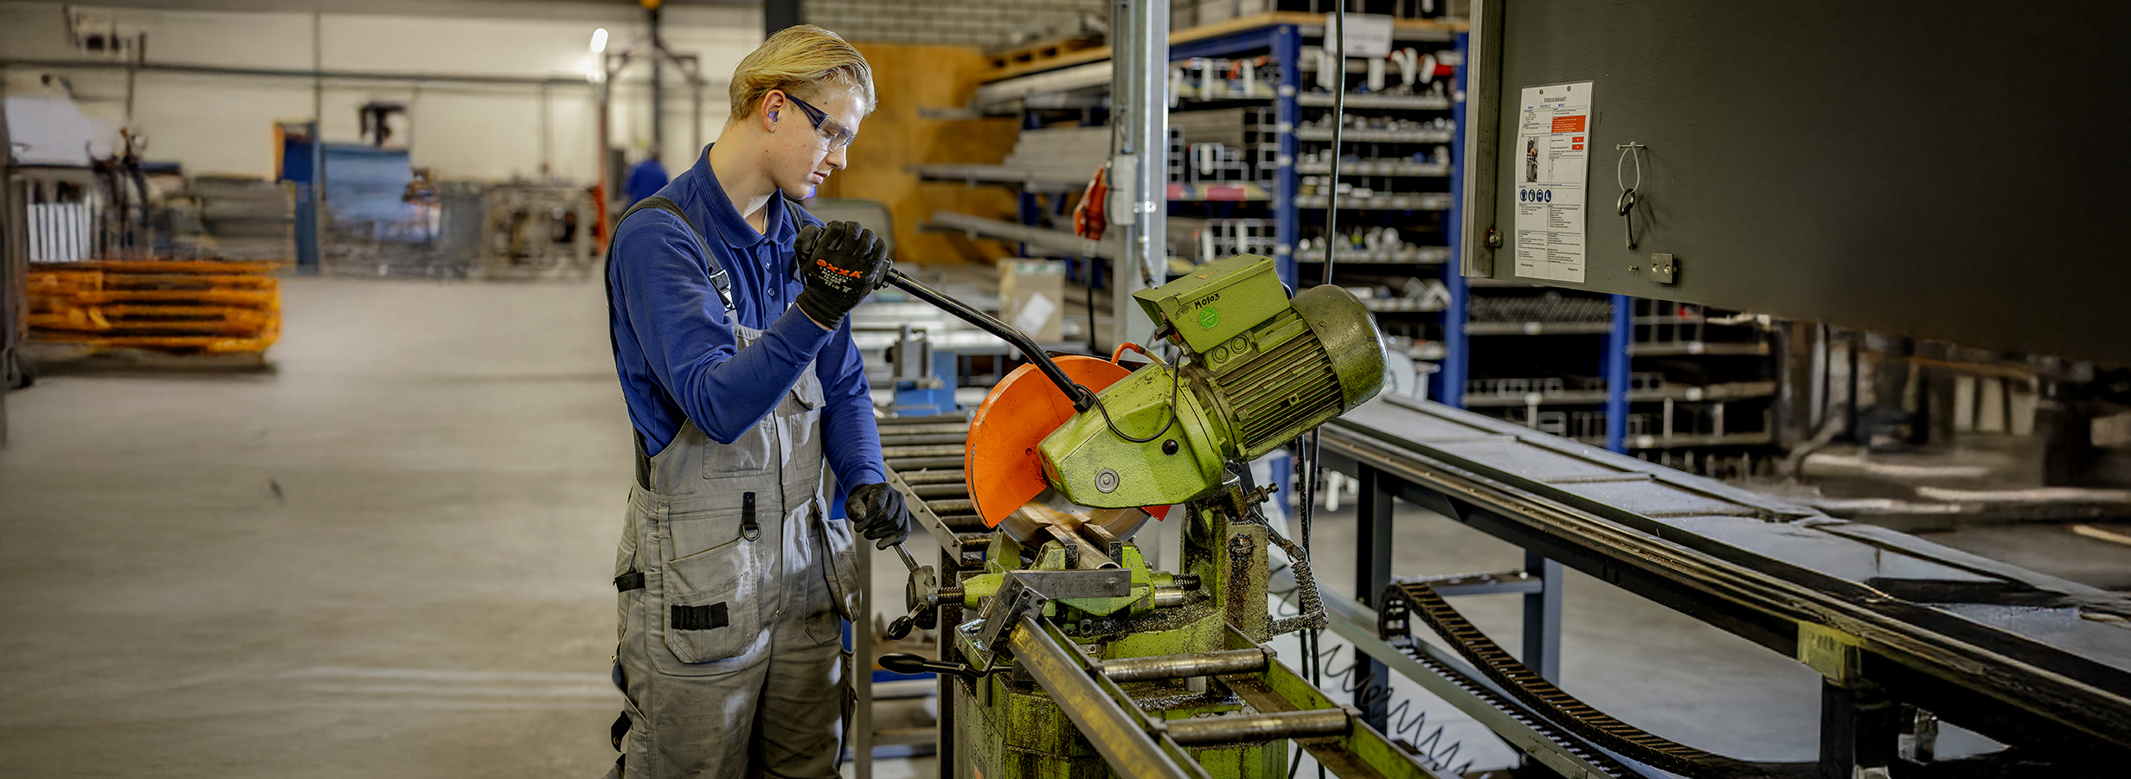
Toolbox
Machineveiligheid: Metaalzaag
Bedrijfsnaam en datum

Slide 2

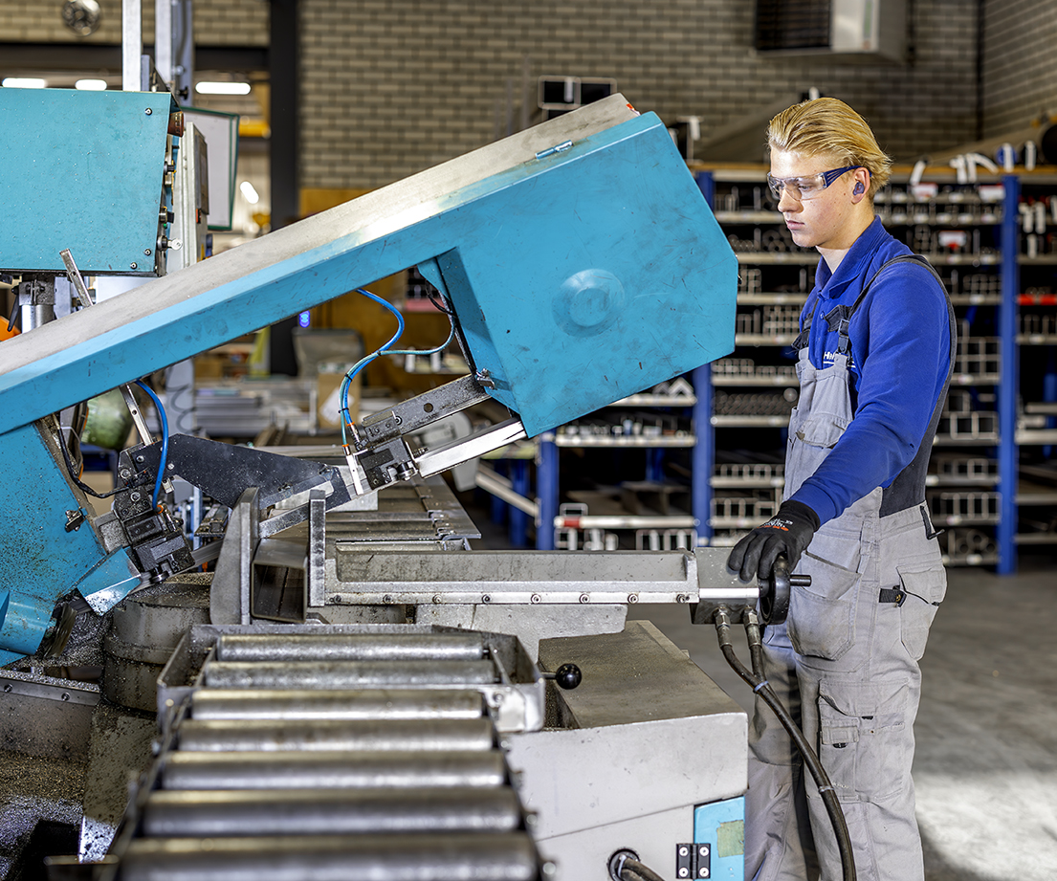
Inhoud
Werk veilig en gezond | Machineveiligheid: Metaalzaag
Waarom Machineveiligheid?
Ongevallen top 3
Veilige machine
Wat kun je zelf doen?

Slide 3
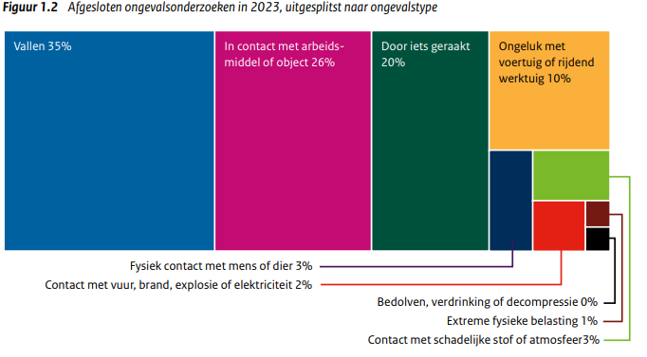
Werk veilig en gezond | Machineveiligheid: Metaalzaag
Waarom Machineveiligheid?
Afgesloten ongevalsonderzoeken in 2023, opgesplitst naar ongevalstype.
Groot aandeel in het aantal gemelde arbeidsongevallen.
In contact met arbeidsmiddel of object 26%.
Bron: Monitor Arbeidsongevallen 2023 – Nederlandse Arbeidsinspectie
Notes:
https://www.nlarbeidsinspectie.nl/publicaties/rapporten/2024/08/26/monitor-arbeidsongevallen-2023
Het ongevalstype ‘In contact met arbeidsmiddel of object’ komt vaak voor in de sector Industrie (42% van de ongevallen in die sector). Hierbij gaat het in het merendeel van de gevallen om ongevallen waarbij het slachtoffer in contact kwam met bewegende delen van een machine (69%).

Slide 4
Afscherming ontbreekt.
Werk veilig en gezond | Machineveiligheid: Metaalzaag
Waarom Machineveiligheid?
Oorzaak contact met bewegende delen:
Afscherming ontbreekt, maar onvoldoende effectief.
Afscherming verwijderd.
Verkeerde bediening.

Slide 5
Kleding/haren/sieraden en handschoenen worden gegrepen door draaiende delen.
Werk veilig en gezond | Machineveiligheid: Metaalzaag
Oorzaak ongevallen metaalzaag
Het niet goed vastklemmen van het product.
Ernstig en blijvend letsel:
Amputatie en breuken van vingers, handen, armen of inwendig letsel. Breuken en grote snijwonden van andere lichaamsdelen met functieverlies als gevolg.

Slide 6
Check of de machine stabiel staat opgesteld.
Werk veilig en gezond | Machineveiligheid: Metaalzaag
Veilige machine
Check of het zaagblad is afgeschermd.
Check of het opspanmechanisme werkt.
Check of de voedingskabels, stekkers en aansluitingen onbeschadigd zijn.
Check of de noodstop onmiddellijk bereikbaar is tijdens gebruik.
Check of er maatregelen genomen zijn tegen rondvliegende spanen en vloeistof.

Slide 7

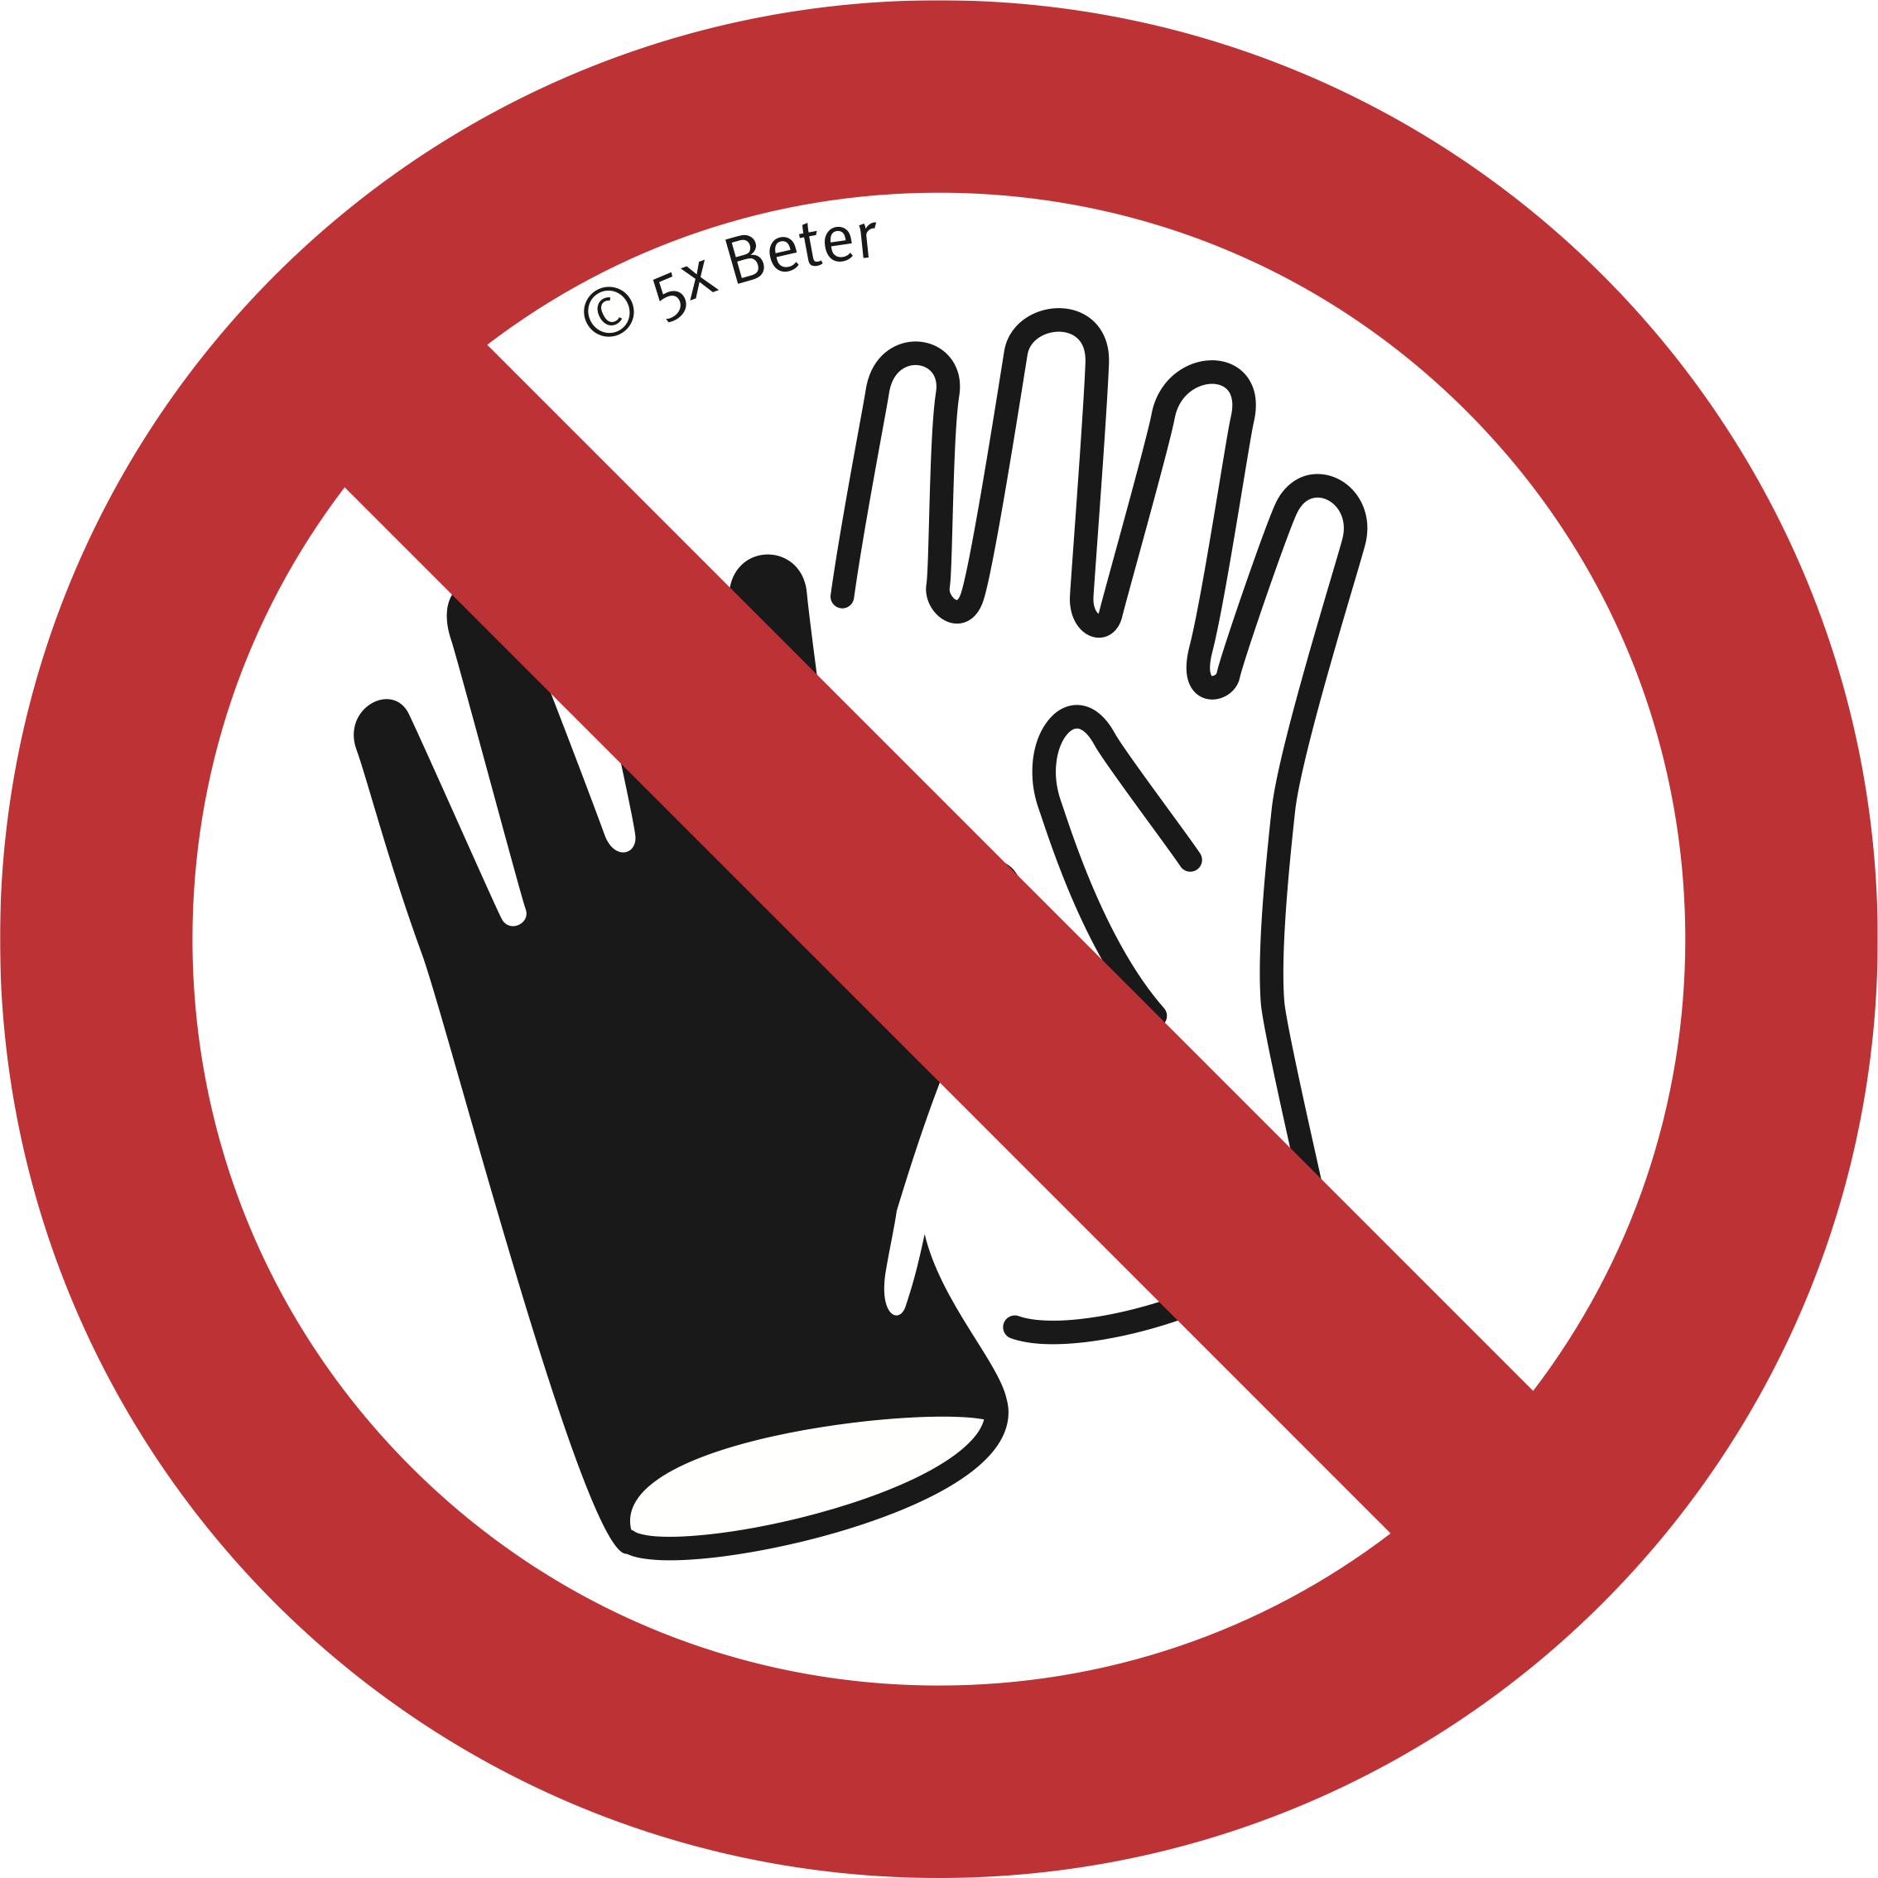
Werk veilig en gezond | Machineveiligheid: Metaalzaag
Wat kun je zelf doen?
Voorkom dat kleding, sieraden en haren gegrepen kunnen worden door de zaagmachine.
Overbrug de beveiligingen nooit.
Ontbreken beveiligingen of zijn ze overbrugd, bespreek dit met je leidinggevende.
Test de noodstop.
Draag gehoorbescherming bij geluidsniveaus van 80 dB en hoger.
Start niet met werken als je twijfel hebt over de veiligheid van de machine, bespreek dit met je leidinggevende.
Waarborg de stabiliteit van de machine en het werkstuk door het gebruik van bijvoorbeeld rollerbanen of rolbokken.
Geadviseerd wordt een veiligheidsbril te dragen.

Slide 8

Werk veilig en gezond | Machineveiligheid: Metaalzaag
Vragen?
info@5xbeter.nl | www.5xbeter.nl

Slide 9
Werk veilig en gezond | Machineveiligheid: Metaalzaag
Hulp nodig?
Bespreek het met je leidinggevende of neem contact op met de preventiemedewerker.
Raadpleeg een Verbetercoach van 5xbeter: www.5xbeter.nl
Of bel de GRATIS Verbeterlijn: 0800 – 55 55 005
info@5xbeter.nl | www.5xbeter.nl

